Slide 1
Авторы: Ш.Т. Османов А.В. Бугрецов Д.А. Парамонов
АРИФМЕТИКА – ЭТО ПРОСТО

Slide 2
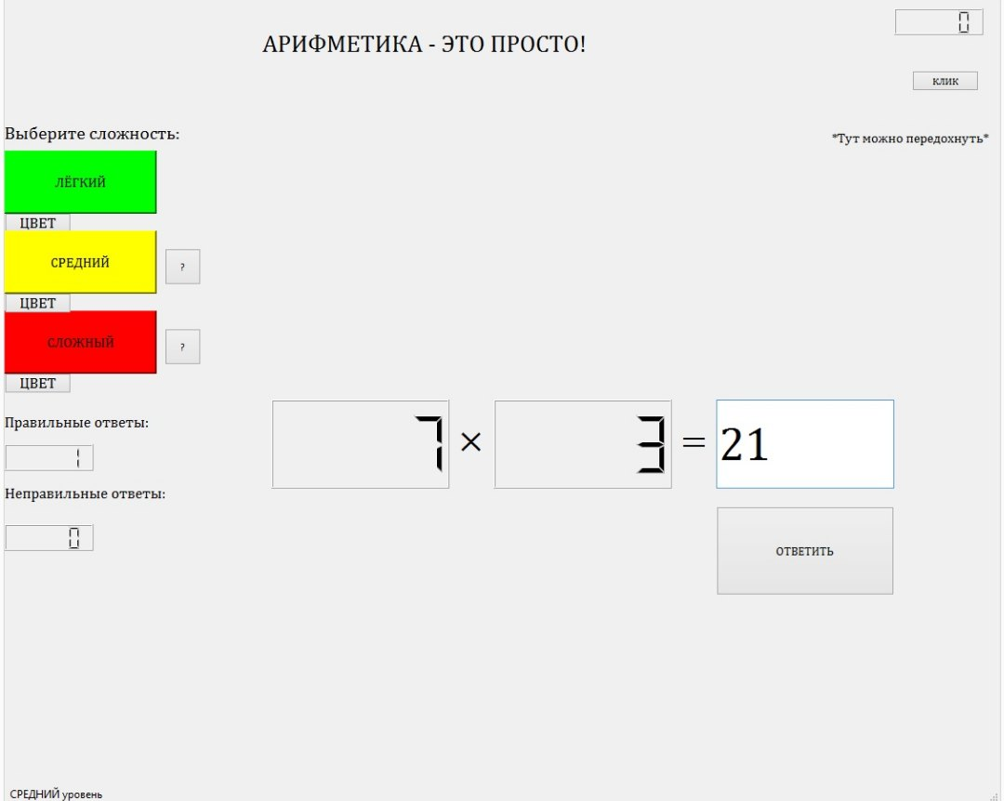
Любой проект рождается из какого-либо противоречия, между тем, что есть, и что должно быть. Наша программа предназначена для школьников, кому сложно даются арифметические вычисления.

Slide 3
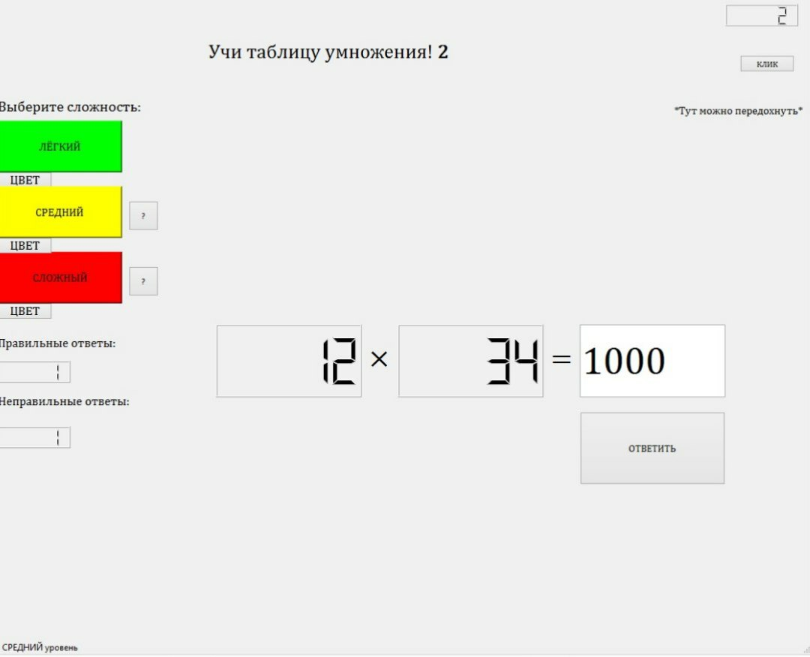
Мы сделали программу, при запуске которой ученик выбирает сложность выражений. Когда тот набирает нужное количество баллов (20), ему выводиться его оценка. Если же больше 6 ошибок, то вам сразу выводится оценка – 2.

Slide 4
Нет ничего замысловатого в нашей программе, это просто тренировка умножения. Легкий режим подойдет для начальных классов. Средний режим предназначен для 5-8 классов, ну а сложный для 9-11.

Slide 5
Мы так же использовали библиотеки: PyQt5, PyQt5.QtWidgets, QApplication, QWidget, QMainWindow, QMessageBox, QPushButton, QColorDialog, QLCDNumber, QToolTip, QLabel, QLineEdit, QtGui, random.

Slide 6
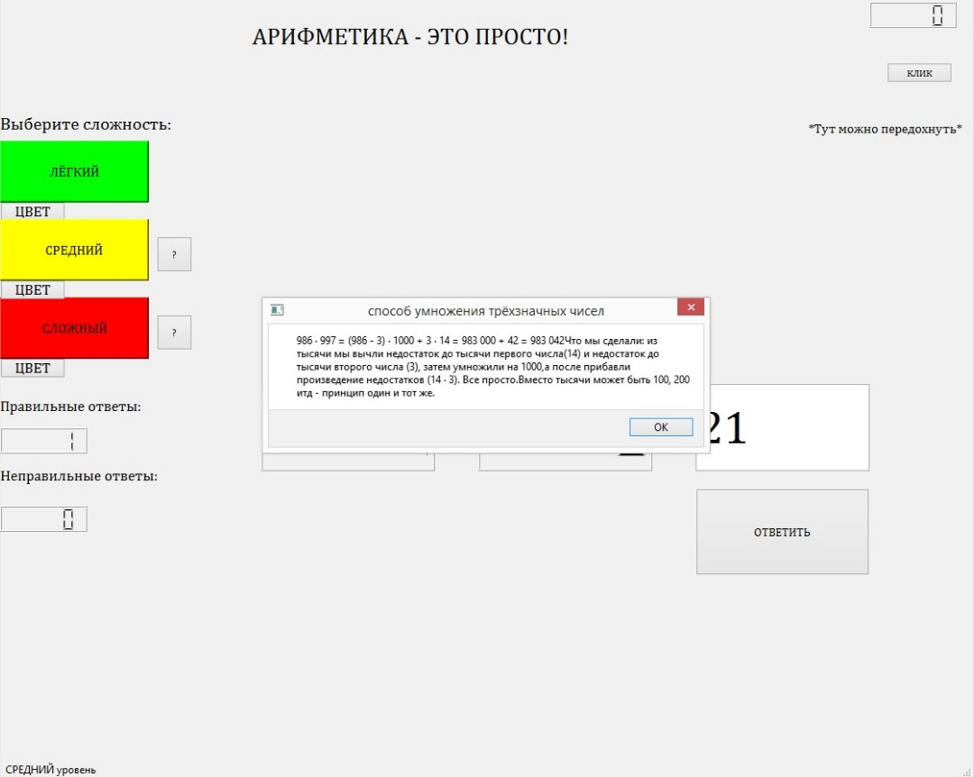
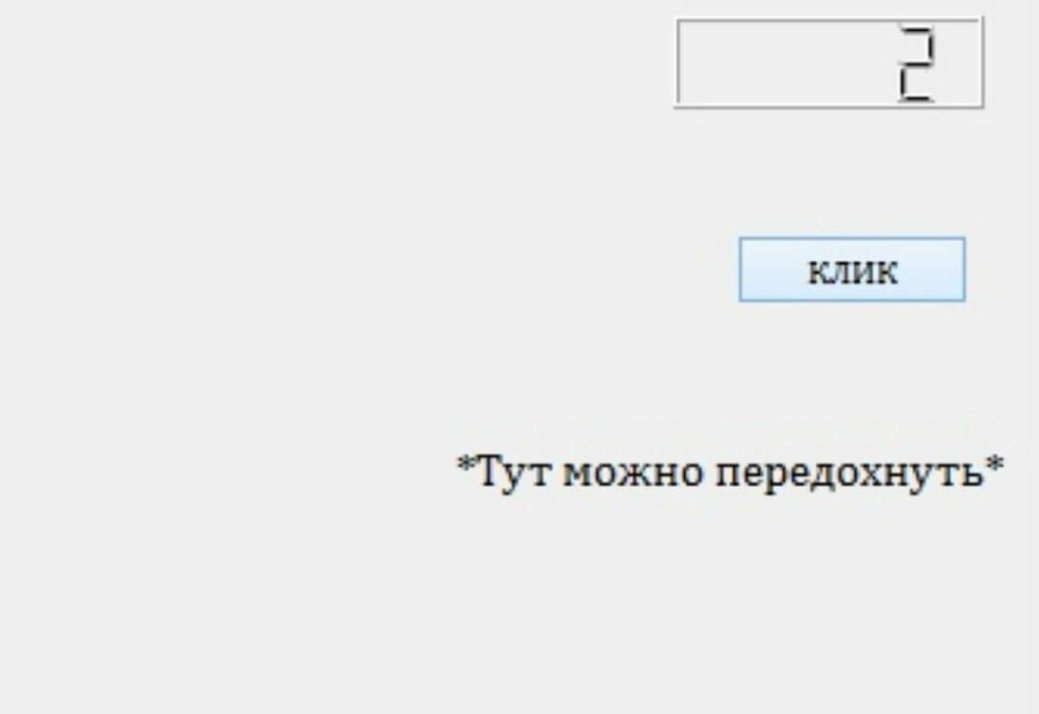
Некоторые люди не знают, как перемножать двухзначные и трехзначные числа в уме, для этого мы создали им подсказки. (кнопка: «?») Если же вы устали от математических выражений, то в правом верхнем углу у нас есть зона отдыха.

Slide 7
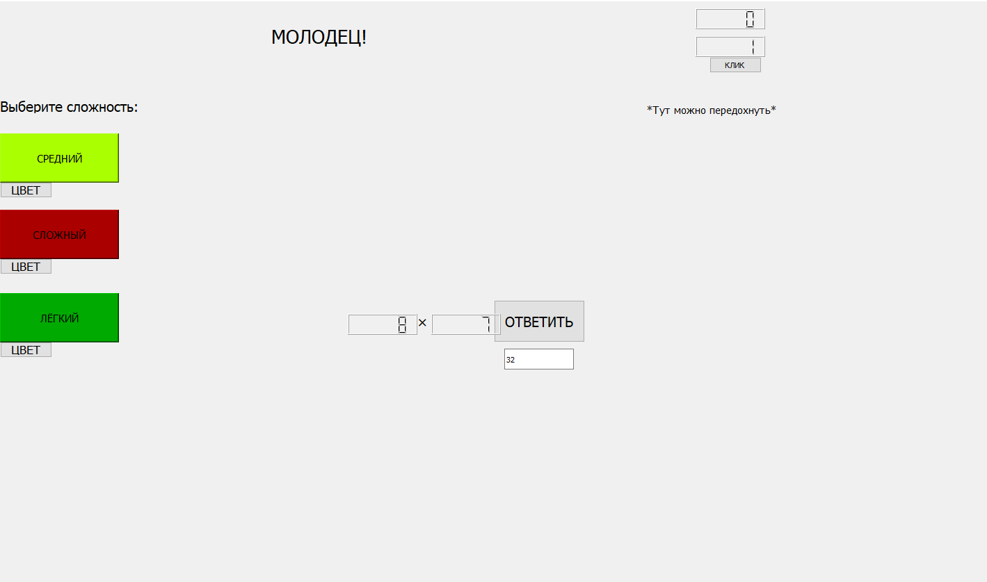
В будущем мы хотим развить нашу программу и добавить в нее: деление, сложения, вычитание и все это скомбинировать.

Slide 8
https://github.com/llloker8/gameniga/tree/master
Ссылка на наш git repositories

